Slide 1
Программа индивидуального сопровождения ребенка с ОВЗ, имеющего ЗПР, как часть адаптированной образовательной программы
Бутылкина И. Н., педагог-психолог СОШ № 3

Slide 2
Федеральный закон «Об образовании в Российской Федерации» № 273-ФЗ от 29.12.2012
Статья | Содержание
Статья № 2 | Основные понятия: адаптированная основная образовательная программа, адаптированная образовательная программа, обучающийся с ограниченными возможностями здоровья, индивидуальный учебный план, инклюзивное образование, инвалид.
Статья № 42 | Психолого-педагогическая, медицинская и социальная помощь обучающимся, испытывающим трудности в освоении основных общеобразовательных программ, развитии и социальной адаптации.
Статья № 79 | Организация получения образования обучающимися с ограниченными возможностями здоровья.

Slide 3
Задержка психического развития
Заде́ржка психи́ческого разви́тия (сокр. ЗПР) — нарушение нормального темпа психического развития, когда отдельные психические функции (память, внимание, мышление, эмоционально-волевая сфера) отстают в своём развитии от принятых психологических норм для данного возраста.
Задержка психического развития (ЗПР) – темповое отставание развития психических процессов и незрелость эмоционально-волевой сферы у детей, которые потенциально могут быть преодолены с помощью специально организованного обучения и воспитания.
Задержка психического развития (ЗПР) - синдром временного отставания развития психики в целом или отдельных ее функций, замедление темпа реализации потенциальных возможностей организма, часто обнаруживается при поступлении в школу и выражается в недостаточности общего запаса знаний, ограниченности представлений, незрелости мышления, малой интеллектуальной целенаправленностью, преобладании игровых интересов, быстрой пресыщаемости в интеллектуальной деятельности.

Slide 4
Специальные условия
Условия обучения, воспитания и развития таких обучающихся, включающие в себя использование специальных образовательных программ и методов обучения и воспитания, специальных учебников, учебных пособий и дидактических материалов, специальных технических средств обучения коллективного и индивидуального пользования, предоставление услуг ассистента (помощника), оказывающего обучающимся необходимую техническую помощь, проведение групповых и индивидуальных коррекционных занятий, обеспечение доступа в здания организаций, осуществляющих образовательную деятельность, и другие условия, без которых невозможно или затруднено освоение образовательных программ обучающимися с ограниченными возможностями здоровья.
(ФЗ «Об образовании» № 273-ФЗ от 29.12.2012)

Slide 5
Цель программы
оказание психолого-социально-педагогической помощи и поддержки учащемуся с ограниченными возможностями здоровья, имеющему задержку психического развития, осуществление коррекции недостатков в психическом развитии.

Slide 6
Задачи программы
осуществление индивидуально ориентированной психологической помощи учащемуся с ограниченными возможностями здоровья, имеющему задержку психического развития с учётом особенностей психического развития, индивидуальных возможностей детей (в соответствии с рекомендациями психолого-медико-педагогической комиссии);
разработка и реализация программ коррекционно-развивающих занятий;
расширение адаптивных возможностей личности, определяющих готовность к решению доступных проблем в различных сферах жизнедеятельности;
развитие коммуникативной компетенции, форм и навыков конструктивного личностного общения в группе сверстников;
оказание консультативной и методической помощи родителям (законным представителям) ребенка с ограниченными возможностями здоровья по социально-педагогическим вопросам.

Slide 7
Алгоритм сопровождения обучающихся с ограниченными возможностями здоровья
Анализ рекомендаций ПМПК
Составление индивидуального маршрута развития ребенка
Распределение детей на группы
Консультационная работа
с педагогами и родителями
Подбор программ для КРЗ
Просвещение педагогов и родителей
Коррекционные занятия
Мониторинг эффективности
коррекционной работы
ИК
Анализ проведенной
коррекционной работы
(психолого-педагогический консилиум)

Slide 8
Проектирование индивидуальных маршрутов развития ребенка
Индивидуальный маршрут развития ученика 1а класса СОШ № 3
________________ Алексея
Диагностика учащихся
Характеристика учащегося
Программа реабилитации ребенка-инвалида

Slide 9
Коррекционно-развивающая работа включает
выбор оптимальных для развития ребёнка с ограниченными возможностями здоровья коррекционных программ/методик, методов и приёмов обучения в соответствии с его особыми образовательными потребностями;
организацию и проведение индивидуальных и групповых коррекционно-развивающих занятий, необходимых для преодоления нарушений развития и трудностей обучения;
коррекцию и развитие высших психических функций, эмоционально-волевой, познавательной и речевой сфер;
развитие универсальных учебных действий в соответствии с требованиями основного общего образования.

Slide 10
Группы
1а класс
группа № 1 (Формирование произвольной регуляции деятельности) | группа № 2 (Формирование пространственно-временных представлений)
__________________ Александра __________________ Дарина __________________ Павел __________________ Александр __________________ Алена __________________ Алексей | ____________________ Даниил ____________________ Давудбек ____________________ Александра ____________________ Виктор ____________________ Сергей _____________________ Мария

Slide 11
Рабочие программы
Рабочая программа внеурочной деятельности коррекционно-развивающих (психокоррекционных) занятия по формированию произвольной регуляции деятельности для учащихся 1-го (дополнительного) класса с ограниченными возможностями здоровья, имеющих задержку психического развития (вариант 7.2)
Рабочая программа внеурочной деятельности коррекционно-развивающих (психокоррекционных) занятий по формированию пространственно-временных представлений обучающихся 1-го (дополнительного) класса с ограниченными возможностями здоровья, имеющих задержку психического развития (вариант 7.2)
Рабочая программа внеурочной деятельности коррекционно-развивающих (психокоррекционных) занятия по формированию произвольной регуляции деятельности для учащихся 1-го класса с ограниченными возможностями здоровья, имеющих задержку психического развития (вариант 7.1)

Slide 12
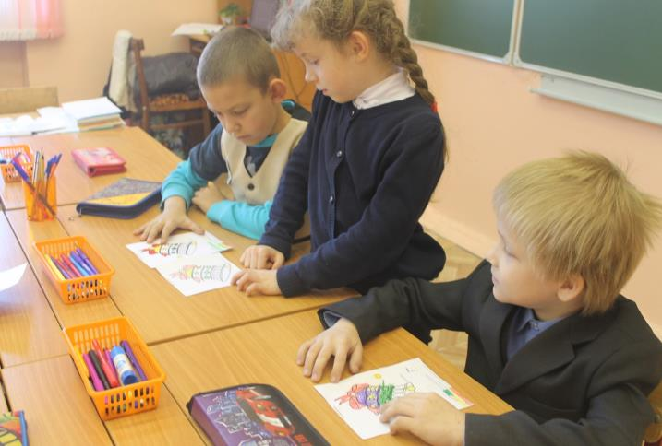
Занятия, направленные на формирование у учащихся произвольной регуляции деятельности

Slide 13
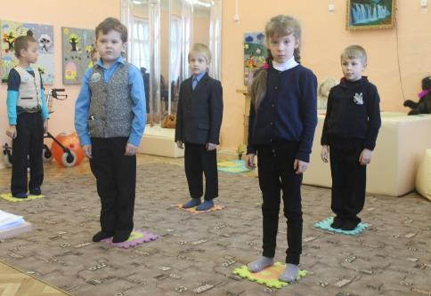
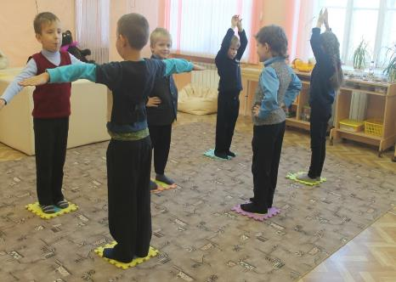
Занятия, направленные на формирование у учащихся
произвольной регуляции деятельности

Slide 14
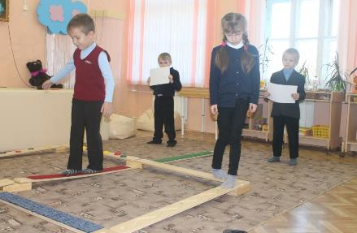
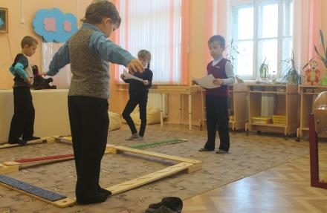
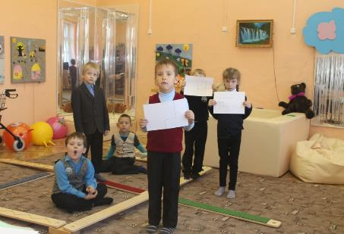

Slide 15
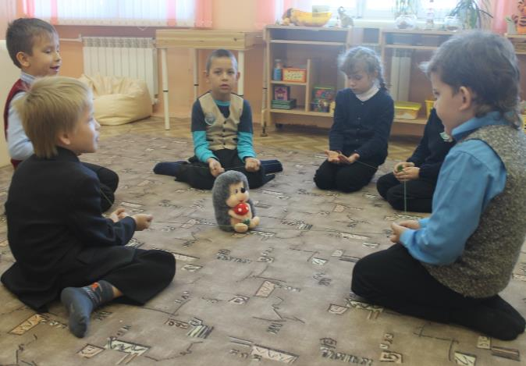
Занятия, направленные на формирование у учащихся
произвольной регуляции деятельности

Slide 16
Консультационная работа
выработка совместных обоснованных рекомендаций по основным направлениям работы с учащимся с ограниченными возможностями здоровья, имеющим задержку психического развития, единых для всех участников образовательного процесса;
консультирование педагогом-психологом педагогов по выбору индивидуально ориентированных методов и приёмов работы с учащимся с ограниченными возможностями здоровья, имеющим задержку психического развития;
консультативная помощь семье в вопросах выбора стратегии воспитания и приёмов коррекционного обучения ребёнка с ограниченными возможностями здоровья;
консультационная поддержка и помощь, направленные на содействие свободному и осознанному выбору учащимся с ограниченными возможностями здоровья профессии, формы и места обучения в соответствии с профессиональными интересами.

Slide 17
Информационно-просветительская работа
различные формы просветительской деятельности (лекции, информационные стенды, печатные материалы), направленные на разъяснение участникам образовательного процесса — учащимся (как имеющим, так и не имеющим недостатки в развитии), их родителям (законным представителям), педагогическим работникам — вопросов, связанных с особенностями образовательного процесса и сопровождения, учащихся с ограниченными возможностями здоровья;
проведение тематических выступлений для педагогов и родителей (законных представителей) по разъяснению индивидуально-типологических особенностей различных категорий детей с ограниченными возможностями здоровья.

Slide 18

Информационно-просветительская работа
Памятка родителям первоклассников

Slide 19
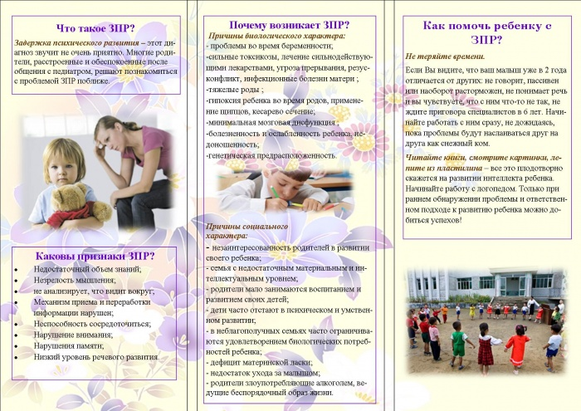
Памятка родителям, имеющим детей с ЗПР

Slide 20
Создание комфортной развивающей образовательной среды
учитывающей особенности организации образования ребенка, а также специфику его психофизического развития;
обеспечивающей воспитание, обучение, социальную адаптацию ребенка с ограниченными возможностями здоровья, имеющего задержку психического развития, в социуме;
способствующей достижению целей основного общего образования, обеспечивающей его качество, доступность и открытость для обучающихся с ограниченными возможностями здоровья, их родителей (законных представителей);
способствующей достижению результатов освоения основной образовательной программы основного общего образования учащимся.

